Slide 1


Slide 2






METODOLOGIA DE EVALUACIÓN
CUANTITATIVO | CUALITATIVO
Satisfacción-puntuación 5, (representa un rango del 80% a 100%) | Representó una evaluación positiva a la gestión realizada por la EMGIRS EP durante el período evaluado. Indica que la presentación fue clara, la información fácil de entender y la rendición de cuentas fue completa y transparente. Representa que está conforme con los resultados presentados por la empresa
Aceptable - puntuación 3,(representa un rango del 79% al 50%) | La información presentada fue adecuada, pero hay margen de mejora en algunos aspectos puntuales de la operación de la EMGIRS EP.
Insatisfacción – puntuación 1, (representa un rango del 50% al 0%) | Refleja una evaluación negativa de los resultados presentados por la empresa respecto a la gestión realizada en el período evaluado. Puede indicar falta de claridad, ausencia de información importante o dificultad para comprender algunos aspectos del informe.

Slide 3
RESULTADOS DE EVALUACIÓN
TEMA EVALUADO | CALIFIFACIÓN
RESPONSABILIDAD SOCIAL | 4.71
ECOCENTRO Y CENTROS DE EDUCACIÓN Y GESTIÓN AMBIENTAL | 5.00
GESTION REALIZADA EN ESTACIONES DE TRANSFERENCIA | 5.00
GESTION REALIZADA EN EL RELLENO SANITARIO | 4.71
GESTION REALIZADA EN ESCOMBRERAS | 5.00
GESTIÓN REALIZADA PARA EL NUEVO COMPLEJO AMBIENTAL | 5.00
PROMEDIO | 😊 4.90/5
Se conoce que se asignó los fondos de compensación a la cta. destinada, sin embargo, dichos fondos no fueron entregados en su totalidad para ejecutarlos.
No se evidenció gestión en el período de enero a mayo 2023.
Notes:
Representante de todas las partes interesadas y de las personas que asistieron a la conformación de la asamblea tales como recicladores, proveedores, clientes y comunidades y se procede a evaluar el desempeño de la EMGIRS EP 22023

Slide 4



MAYO 2024

Slide 5




Tenemos la responsabilidad de Gestionar y disponer los residuos sólidos generados en el Distrito Metropolitano de Quito por medio de sus frentes operativos: Relleno Sanitario de El Inga, Estaciones de Transferencia Norte y Sur, Escombreras Autorizadas, Planta de Tratamiento de Desechos Sanitarios, Ecocentros, Centros de Educación y Gestión Ambiental (CEGAM).

Slide 6

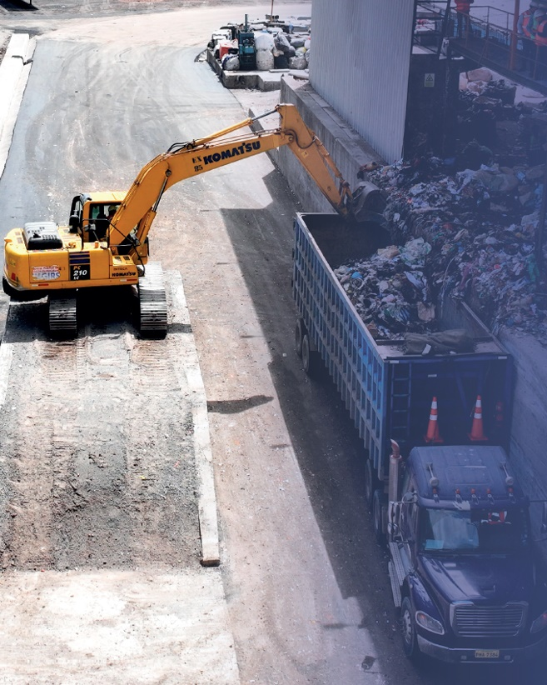
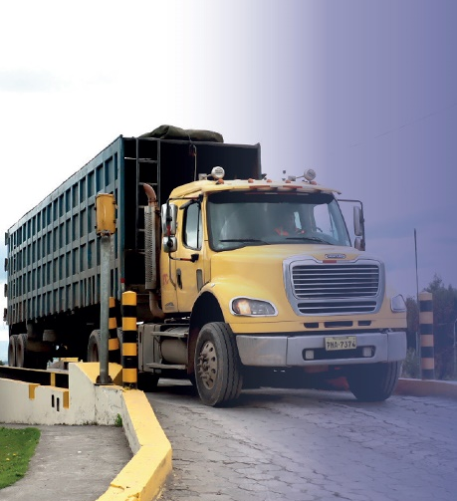
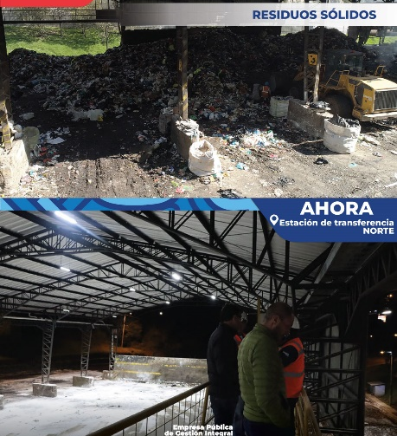
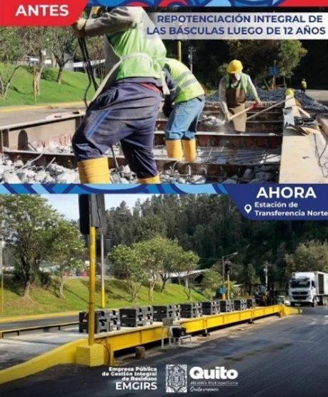
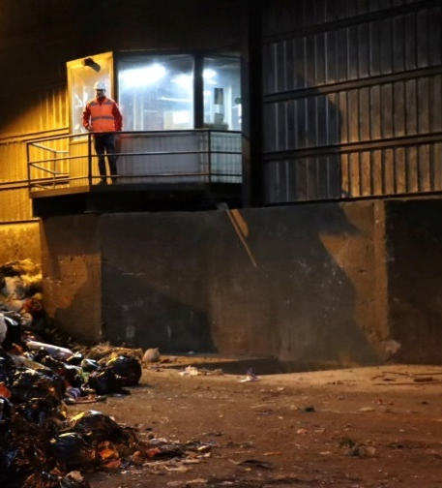
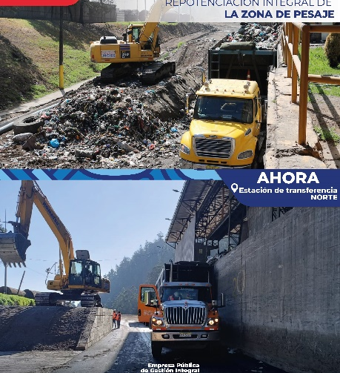
ESTACIÓN DE TRANSFERENCIA NORTE
Las estaciones de transferencia son instalaciones intermedias en el proceso de gestión de residuos sólidos.
Transportado: 394.876 Tn.
Reciclado: 5.563 Tn.
ESTACIÓN DE TRANSFERENCIA SUR
ESTACIONES DE TRANSFERENCIA
Básculas
Operación directa de la ETS
Rehabilitación de la Plataforma
ESTACIÓN DE TRANSFERENCIA NORTE

Slide 7



ESTACIÓN DE TRANSFERENCIA SUR
Las estaciones de transferencia son instalaciones intermedias en el proceso de gestión de residuos sólidos.
Transportado: 299.582 Tn.
ESTACIONES DE TRANSFERENCIA
Básculas
Operación directa de la ETS
Rehabilitación de la Plataforma
ESTACIÓN DE TRANSFERENCIA SUR

Slide 8

ESTACIONES DE TRANSFERENCIA
Gestión de 2.150 Tn. de RS acumulados, durante enero - mayo en las ETN y ETS.
Básculas
Operación directa de la ETS
Rehabilitación de la Plataforma
ESTACIONES DE TRANSFERENCIA

Slide 9

REPOTENCIACIÓN DE 2
BÁSCULAS CON CERTIFICACIÓN INEN
Adquisición de 2 plataformas para básculas de pesaje.
Operación directa de la ETS
Rehabilitación de la Plataforma
Básculas

Slide 10

Operación directa
de la ETS, desde
julio de 2023.
Asumimos la administración total de la Estación de Transferencia Sur (ETS), asegurando a la ciudadanía una adecuada gestión de los residuos sólidos.
Rehabilitación de la Plataforma
Operación directa de la ETS

Slide 11

ESTACIÓN DE TRANSFERENCIA
NORTE
Rehabilitación de la plataforma de carga y de las vías internas de la ETN.
Rehabilitación de la Plataforma

Slide 12
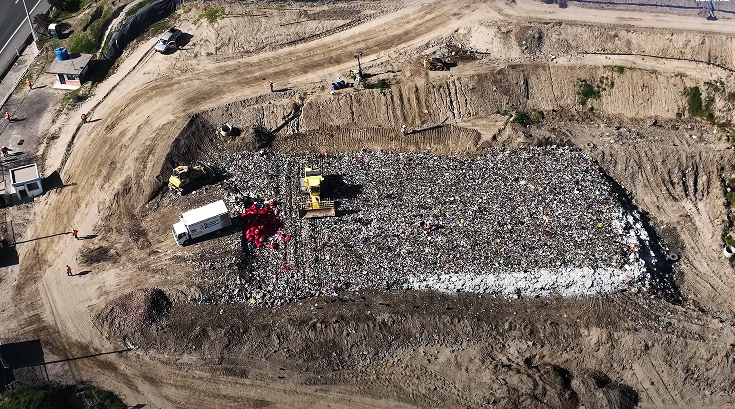
GESTIÓN OPERATIVA
DISPOSICIÓN FINAL DE RS
Se dispusieron 769.609 Tn. en el RSQ.
Índice de compactación en celdas de residuos de 1 Tn/m3.
01

Slide 13
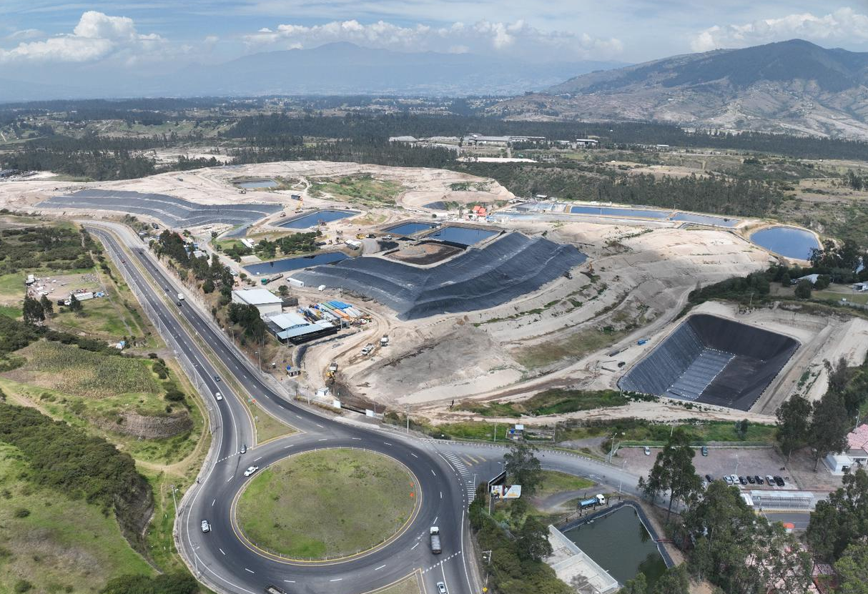
GESTIÓN OPERATIVA
COLOCACIÓN DE
GEOMEMBRANA
01
Instalación de 22.000 m2 de geomembrana, recubriendo los taludes del cubeto 3, 6, 7, 8 y 10 así como en los lechos.
Estabilización del cubeto 10.
02

Slide 14
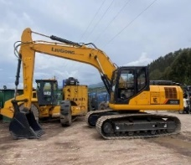
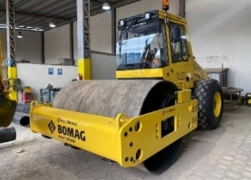
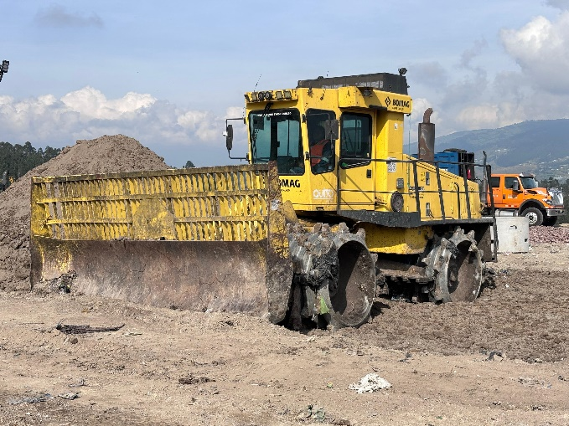
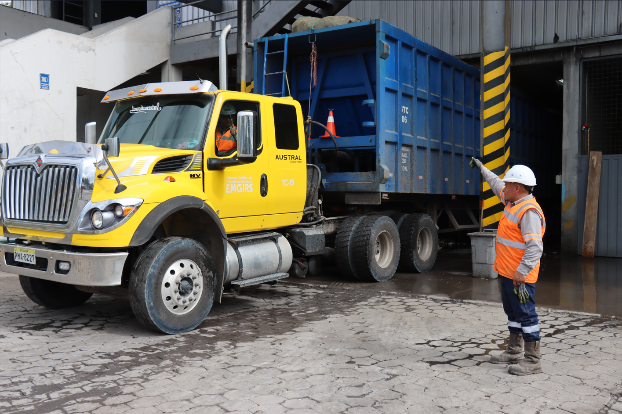
GESTIÓN OPERATIVA
FLOTA VEHÍCULAR Y
MAQUINARIA PESADA
01
26.023 viajes desde las ET hasta el RSQ, lo que representaría 106 vueltas a la tierra en un año.
Adquisición de Maquinaria Pesada que incluye asistencia técnica preventiva y correctiva.
Habilitación de la compactadora Bomag.
02
03

Slide 15
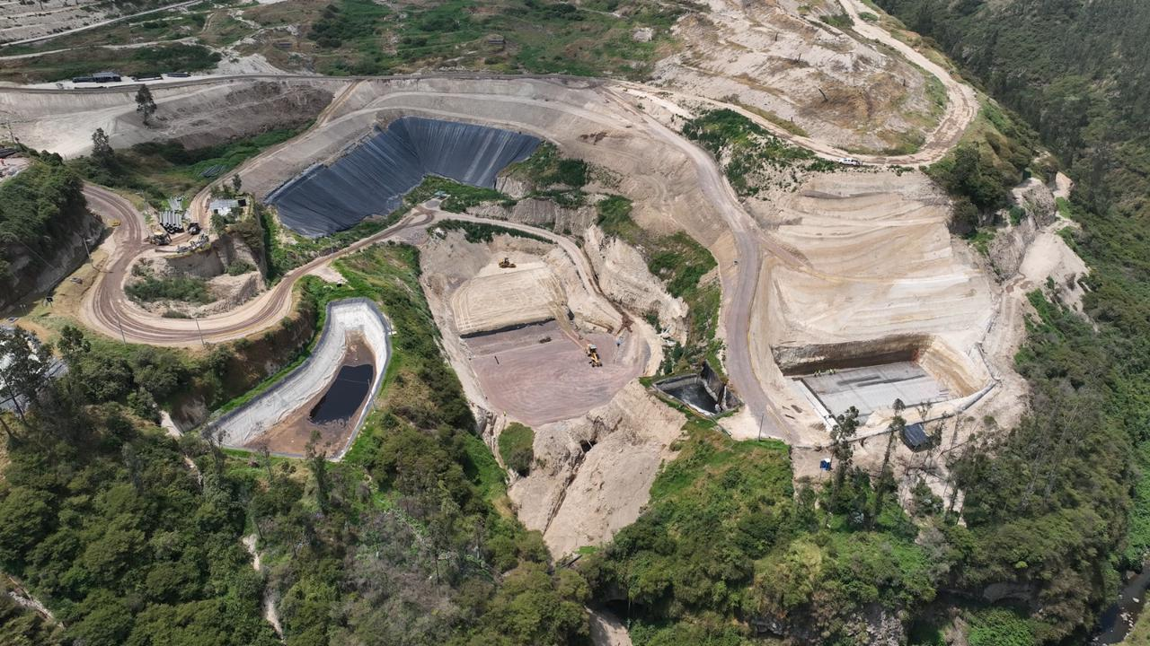
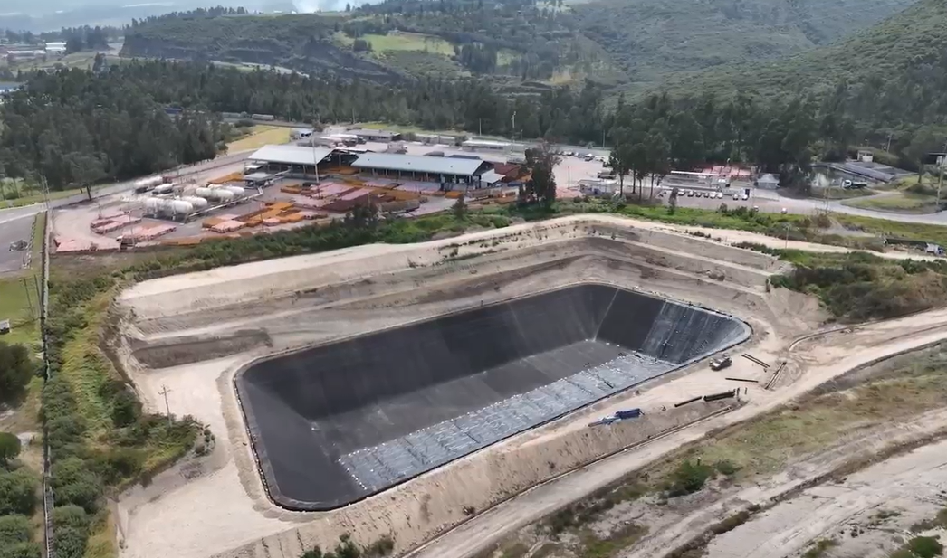
GESTIÓN OPERATIVA
CONSTRUCCIÓN DEL
CUBETO 11 Y PISCINA
DE LIXIVIADO
01
Comodato parcial del predio No. 5560346, de propiedad de DURAGAS S.A. para la construcción de una piscina de almacenamiento temporal de lixiviados
Avance físico de 9,72%.
Se extiende la vida útil del RSQ a 30 meses.
Capacidad del cubeto de 2 millones m3.
Capacidad de la piscina 50.000 m3.
02
03
04

Slide 16
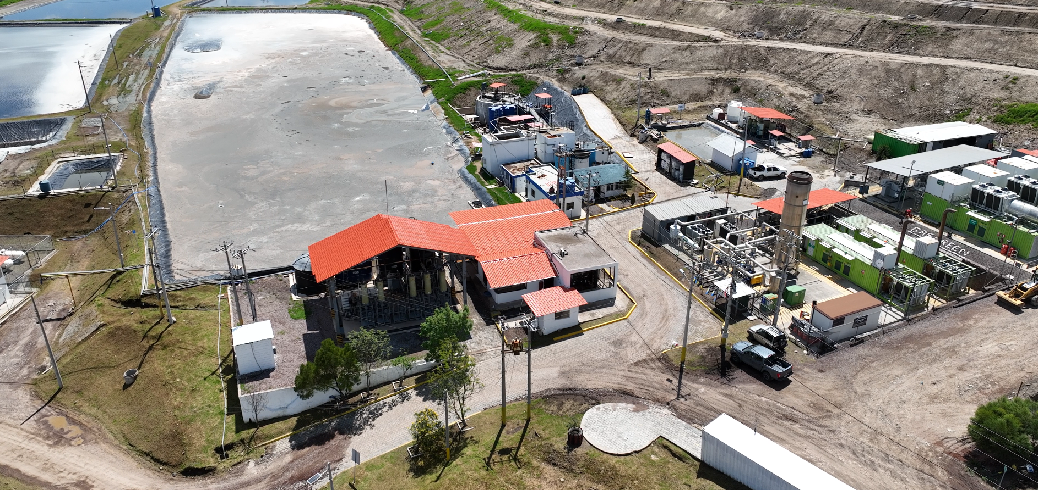
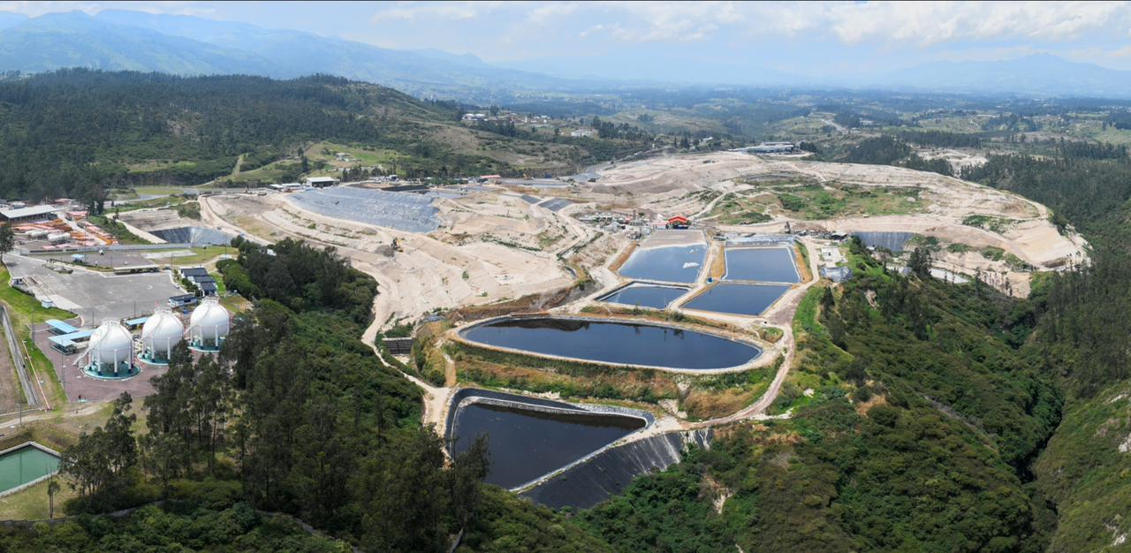
GESTIÓN OPERATIVA
GESTIÓN DE LIXIVIADOS
01
Volumen de Lixiviado tratado: 125.471 m3
Ampliación piscina 14 a 28.000 m3.
Ampliación piscina 5 en 6.000 m3 adicionales.
Bombeo de lixiviados y retiro de lodos de la piscina 9:
27.000 m3 de lixiviados. 8.000 m3 de lodos.
02
03
04
05

Slide 17
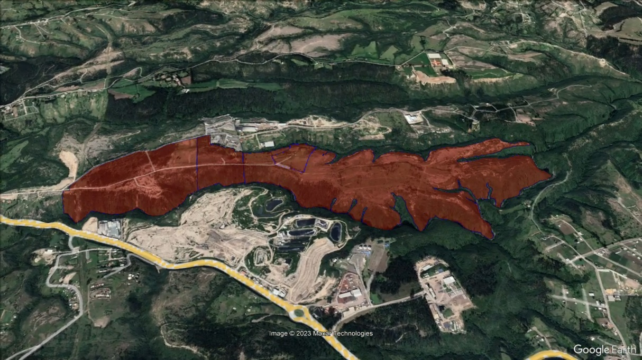
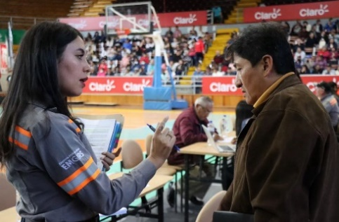
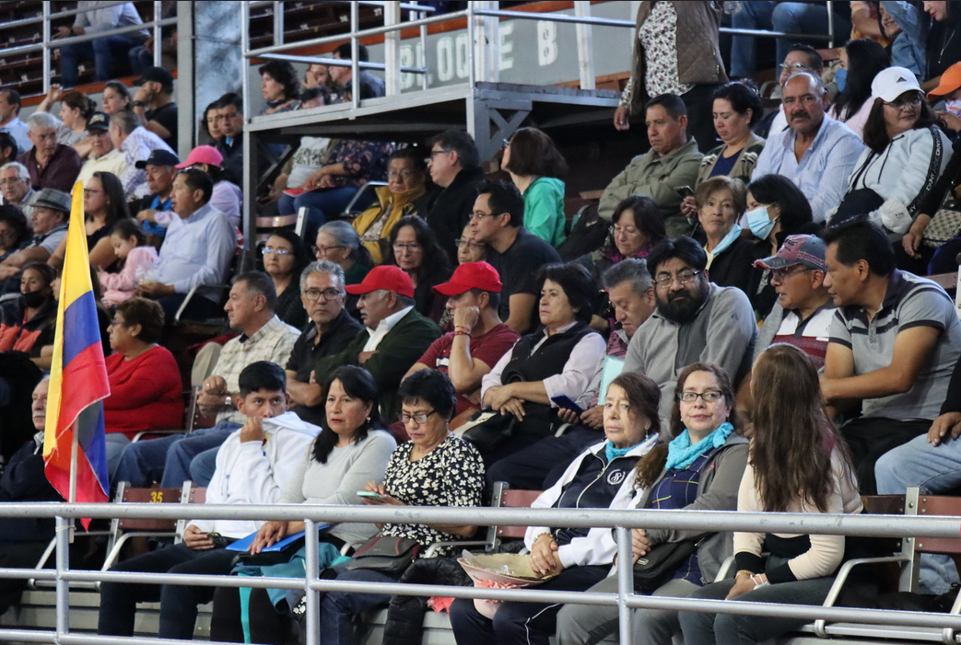
GESTIÓN OPERATIVA
01
EXPROPIACIÓN
02
Regularización dos predios - Interaseo con una extensión de 129.501 m2.
Expropiación de 119 hectáreas de tres predios para el Complejo Ambiental del DMQ. 936 copropietarios.
03
04
05
06

Slide 18
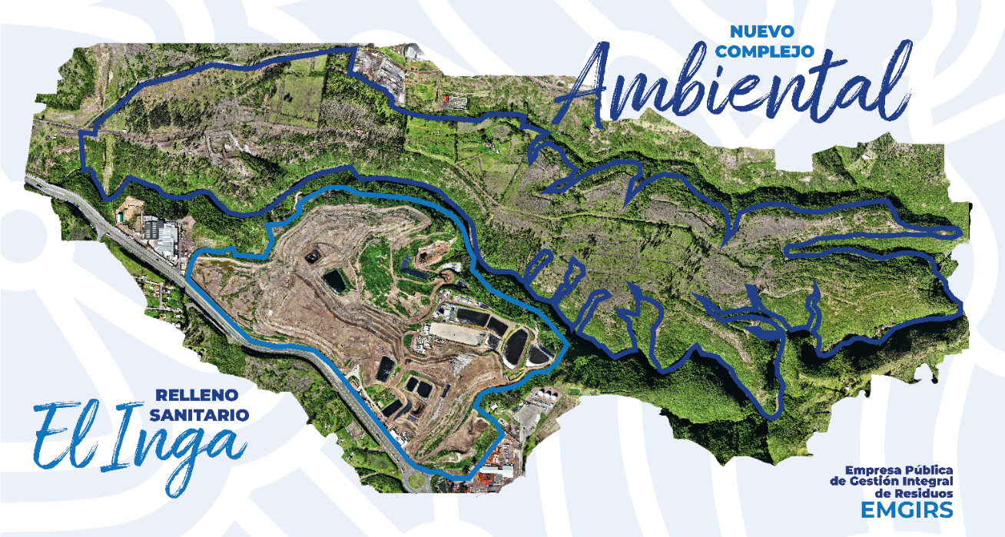
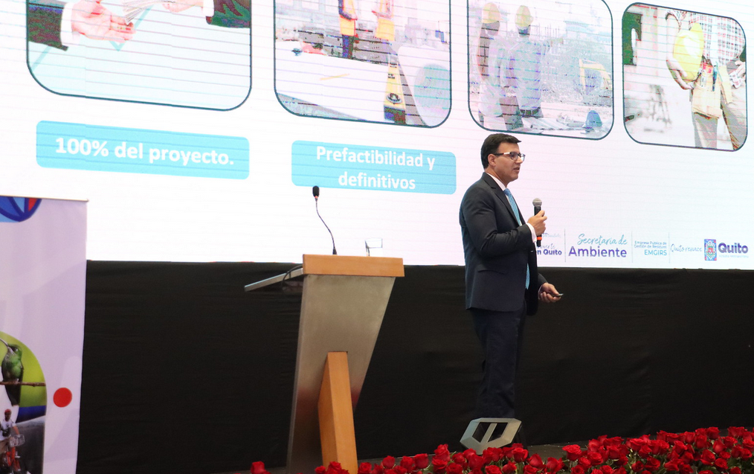
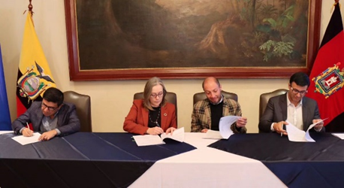
GESTIÓN OPERATIVA
COMPLEJO
AMBIENTAL
Mesa de Inversiones del Sector Ambiente del MDQ.
Recorridos por los frentes operativos de la EMGIR EP
Suscripción de 43 memorandos de entendimiento.
7 manifestaciones de interés para el Complejo Ambiental.
Firma de Convenio con el PNUD.
07

Slide 19
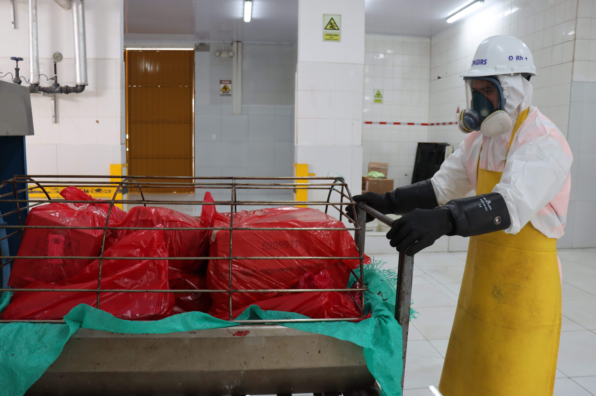
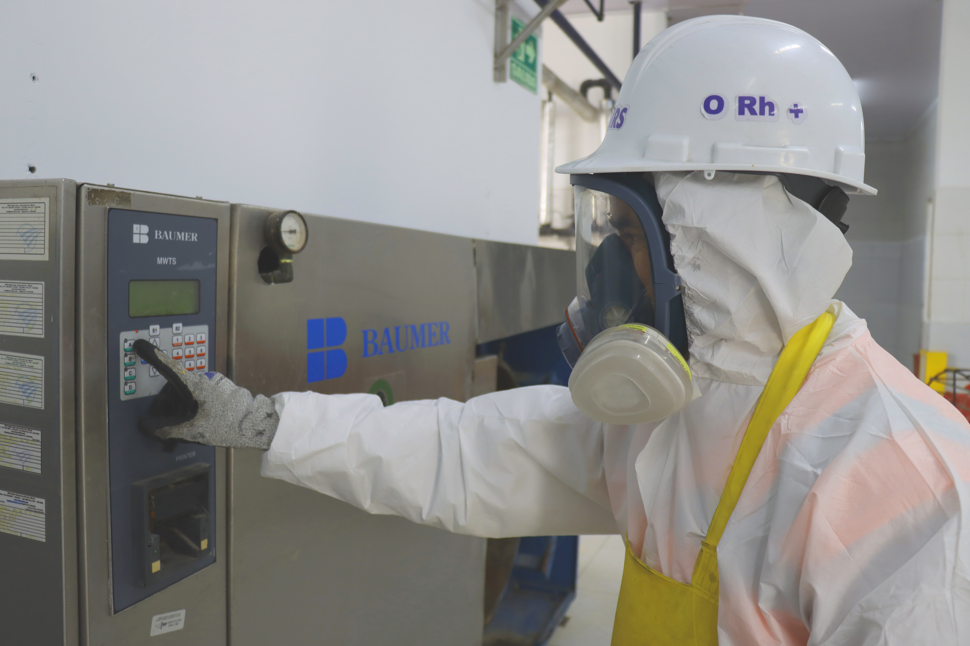
GESTIÓN OPERATIVA
DESECHOS SANITARIOS
Recolección y transporte diferenciado de desechos sanitarios, tratamiento, incineración y disposición final de otros desechos peligrosos generados en las casas de salud.
Tratado: 1.426,890,00 Kg.
Atención a 4,579 clientes.
07
08

Slide 20
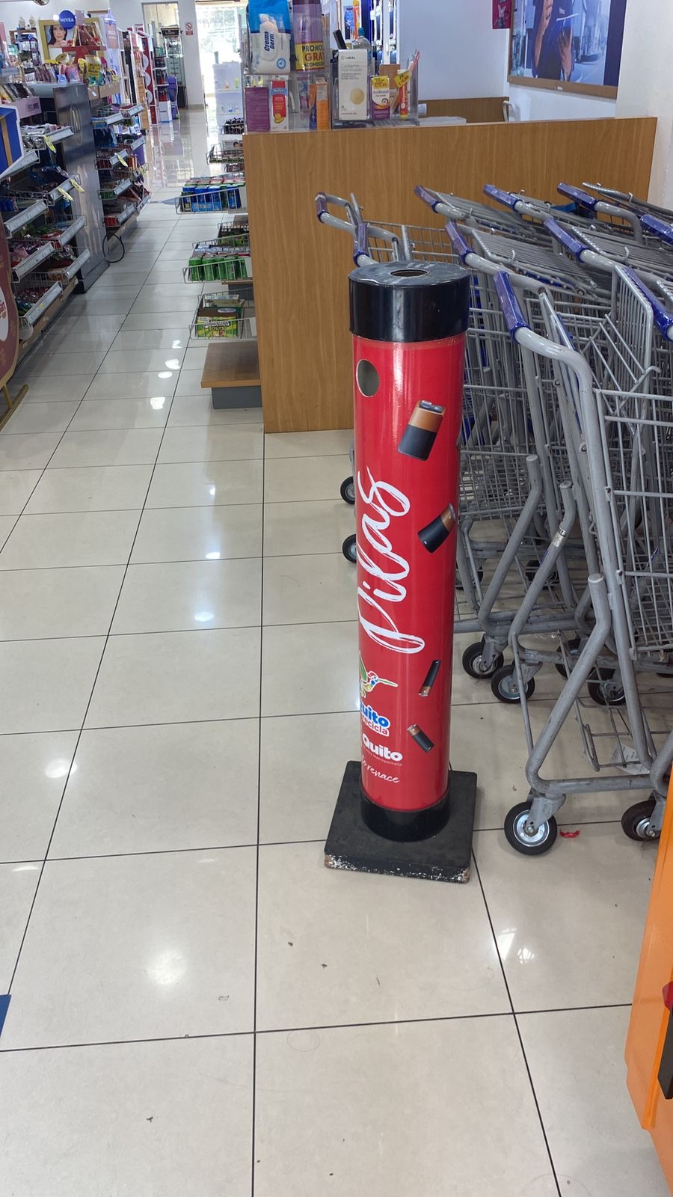
GESTIÓN OPERATIVA
DESECHOS
PELIGROSOS
07
Detalle de desechos peligrosos recolectados en kilogramos:
Adquisición de 149 recipientes – contenedores destinados al depósito de pilas usadas.
08
Medicinas | Focos | Fluorescentes | Lacas y Pinturas | Eléctricos y electrónicos | Pilas
3.423 | 1.004 | 1.360 | 82 | 1.928 | 4.049
09

Slide 21
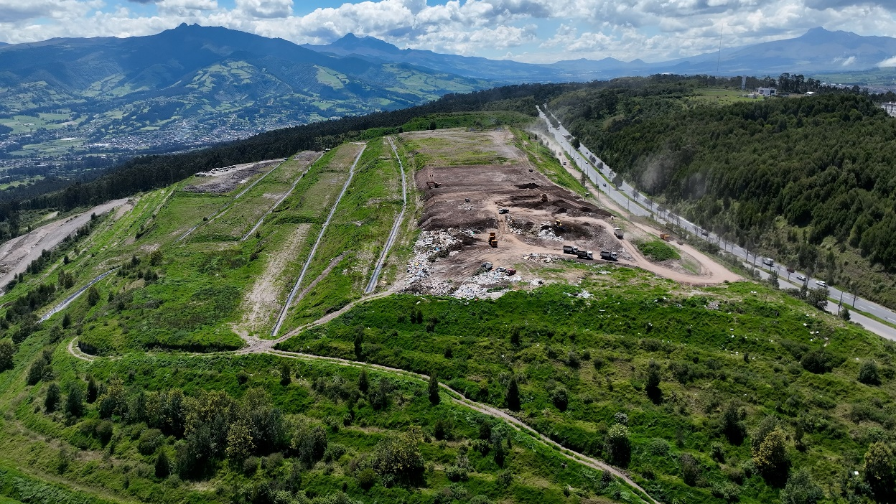
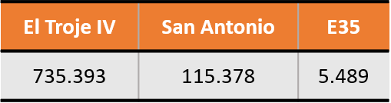

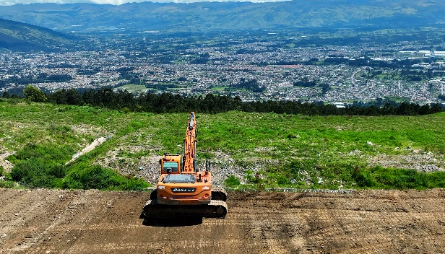
GESTIÓN OPERATIVA
GESTIÓN DE ESCOMBROS
Escombros dispuestos en m3:
Ampliación de horarios en las escombreras San Antonio y El Troje.
Apertura de la Escombrera E35.
Construcción de sistema de drenajes escombrera Troje IV Fase II.
Cerramiento Perimetral de San Antonio.
07
08
09
10

Slide 22
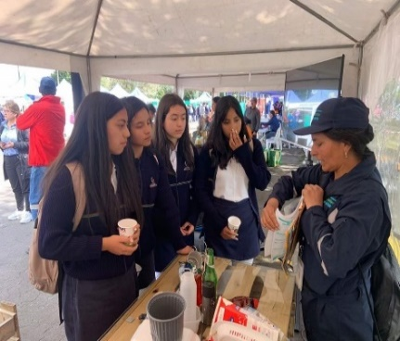
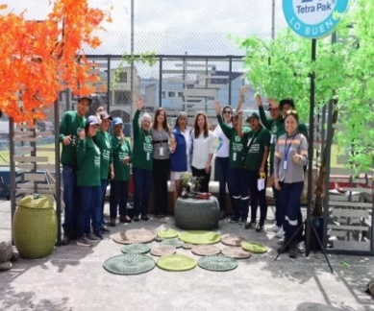
GESTIÓN OPERATIVA
ECOCENTRO Y CENTROS DE EDUCACIÓN
Y GESTIÓN AMBIENTAL
Material aprovechable 1.048 Tn.
Desecho orgánico 15,4 Tn.
Capacitaciones a 1.366 personas en prácticas ambientales, manejo y aprovechamiento de residuos orgánicos.
259 puntos de recuperación de residuos reciclables.
Celebración de convenios de administración y uso de los predios No. 558685 y No. 699740 para implantación de los CEGAM Eloy Alfaro y Tumbaco.
Capacitación sobre “Economía Circular y Reciclaje Inclusivo”: 610 personas.

Slide 23
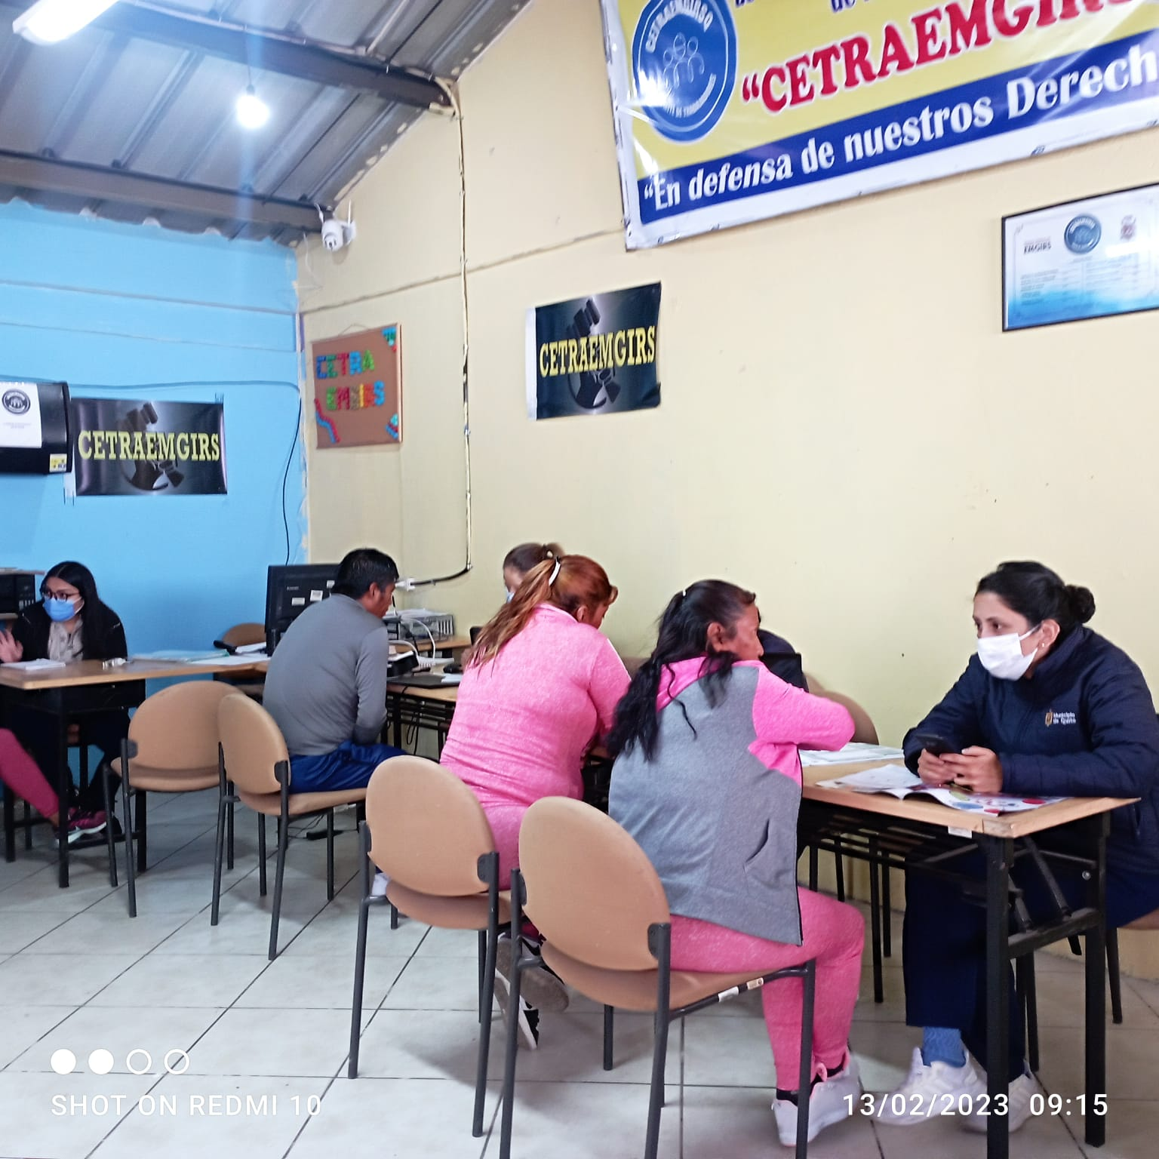
RESPONSABILIDA SOCIAL
Salud
36 campañas de salud comunidades aledañas
12 campañas de salud CEGAM -123 beneficiarios atendidos
4 campañas de salud Recicladores ETN - 565 beneficiarios atendidos
Graduación de 135 recicladores que se Certifican Como Gestores Ambientales
Capacitación en primeros auxilios básicos 321 recicladores
Control de Fauna Urbana
Educación y Capacitación
4 campañas AER (atrapar, esterilizar y reportar) en la Escombrera El Troje, Comunidad El Inga Bajo y Estación de transferencia Norte, con un total de 31 animales rescatados.
Se realizaron 3 campañas de esterilización en las comunidades aledañas, donde se esterilizaron 124 animales de compañía.

Slide 24
RESPONSABILIDA SOCIAL
SALDOS DE DISPONIBILIDAD DE FONDOS COMUNIDADES (Al 31/12/2023)
COMUNIDAD | VALOR
Comité de Desarrollo Comunitario El Inga Bajo | $ 492.601,23
Comité Barrial de Itulcachi | $ 330.167,90
Comité Pro-Mejoras del Barrio Santa Ana | $ 309.270,24
Comité Pro-Mejoras del Barrio El Belén | $ 1.018.139,84
Saldo disponibilidad de fondos Comunidades corte al 31 diciembre 2023 | $ 2.150.179,21

Slide 25

GESTIÓN ADMINISTRATIVA
MEJORAS TECNOLÓGICAS
Activación del Botón de Pagos.
Convenios de cooperación interinstitucional de productos de software, generados por la EMGIRS EP.
Mejorar y nuevas funcionalidades en Sistema ERP:
    Implementación de seguimiento de Contratos.
    Sistema de Tareas.
    Sistema de Recolección de Desechos Sanitarios.
    Aplicativo para el Seguimiento de Desarrollos.
ADMINISTRACIÓN - FINANCIERA
Firma de convenios de uso con otras entidades de sistema ERP
Adecuaciones, mantenimiento y mejoras en infraestructura del CEGAM Eloy Alfaro.
Constatación de bienes.
Inicio del proceso de implementación de las NIIF.

Slide 26

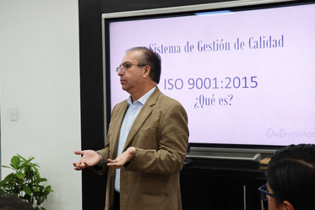
GESTIÓN ADMINISTRATIVA
SISTEMA DE GESTIÓN DE CALIDAD
Proceso de implementación del Sistema de Gestión de la Calidad conforme a los requisitos establecidos en la Norma ISO 9001:2015 .
Capacitación de 28 servidores como Auditores Internos.
15 no conformidades, resultado de la primera auditoría.
CONTRATO COLECTIVO
Negociación del Primer Contrato Colectivo, en articulación con la GG, GAF, CTH y CASS.

Slide 27


GESTIÓN FINANCIERA
EJECUCIÓN PRESUPUESTARIA
DEL INGRESO
2023
EJECUCIÓN PRESUPUESTARIA
DEL GASTO
2023
100,43%
92,07%

Slide 28
PRINCIPALES RETOS PARA LA EMGIRS EP EN EL 2024
Apertura de un Eco-CEGAM y un nuevo CEGAM.
Implementación del proyecto de la Planta de Compostaje.
Construcción del sistema de conducción de descargas para el Troje IV Fase 3.
Adquisición de nuevos tractocamiones que incluyen mantenimiento preventivo y correctivo.
Construcción y Mejoramiento de la infraestructura de la plataforma de la ETS.
Apertura de nueva escombrera en Lumbisí.
Actualización del proyecto de ordenanza.
Construcción del cubeto 11 y piscina de almacenamiento de lixiviados.
Suscripción de Alianza Estratégica para la Construcción de Complejo Ambiental.
Apertura de los CEGAM: Quitumbe y Calderón.
Repotenciación de los 4 CEGAM: Eloy Alfaro, Tumbaco, La Delicia y Manuela Sáenz.

Slide 29

